Slide 1
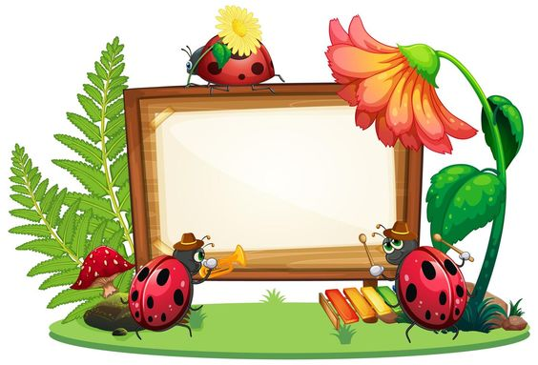

Môn Tiếng Việt
Bài 57
ach êch ich

Slide 2
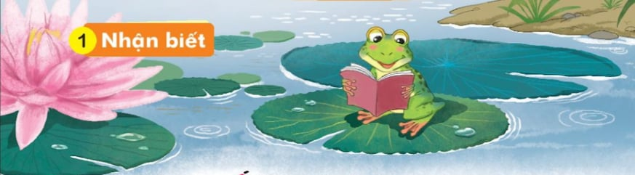
Ếch con thích đọc sách.

Slide 3
ach
êch
ich
s
ach
sách

Slide 4
ach
êch
ich
vách tách sạch
chếch mếch lệch
bích xích kịch

Slide 5
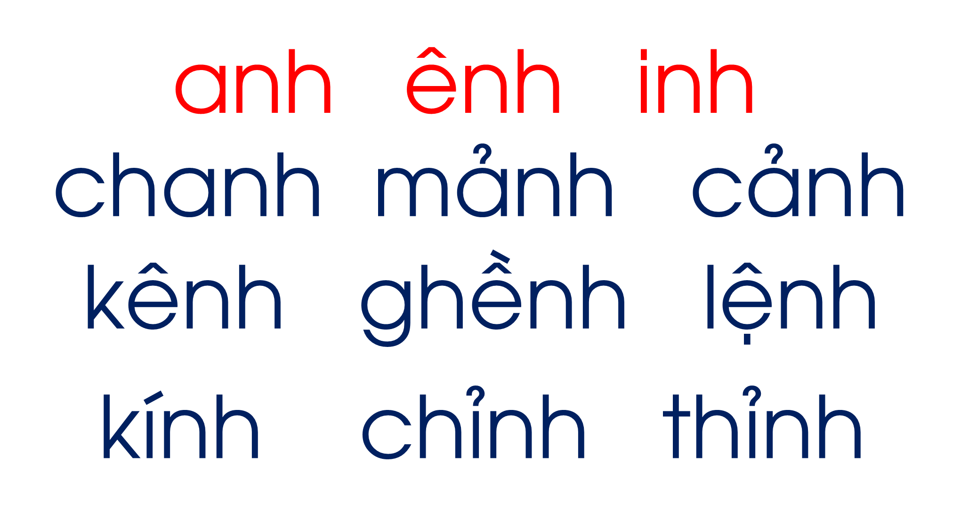

Sách vở
chênh lệch
tờ lịch

Slide 6
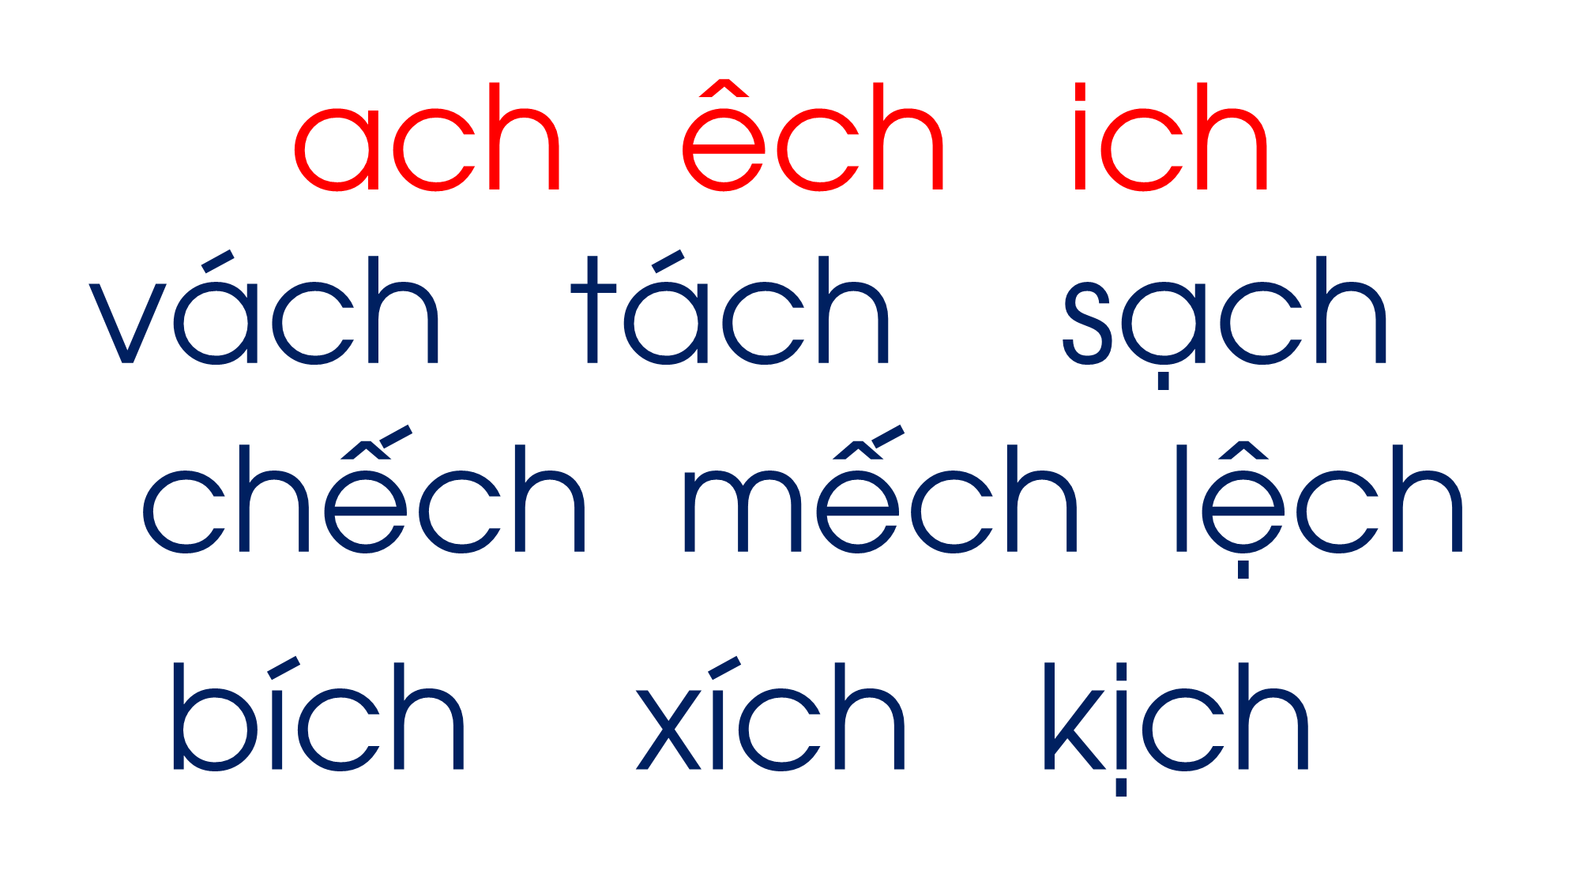
sách vở
Chênh lệch
tờ lịch

Slide 7
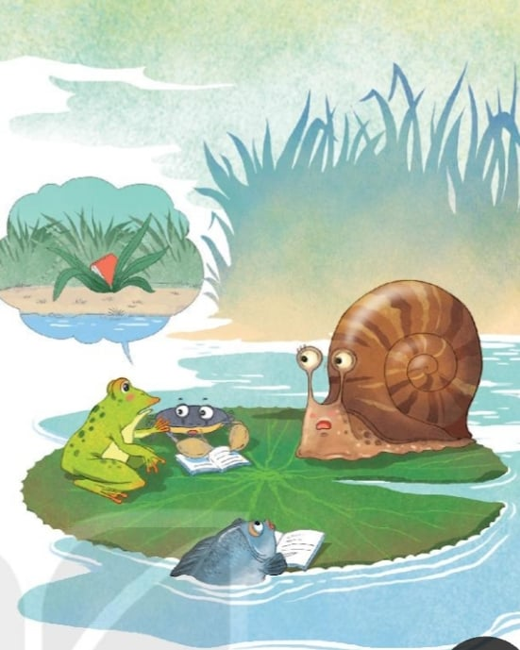
Ếch cốm
Có một hôm ếch cốm
Tinh nghịch nấp bờ ao
Mải rình bắt cào cào
Quên sách bên bờ cỏ.
Tới lớp cô hỏi nhỏ:
Sách đâu ếch học bài?
Cậu gãi đầu, gãi tai:
- Thưa cô, em xin lỗi.

Slide 8
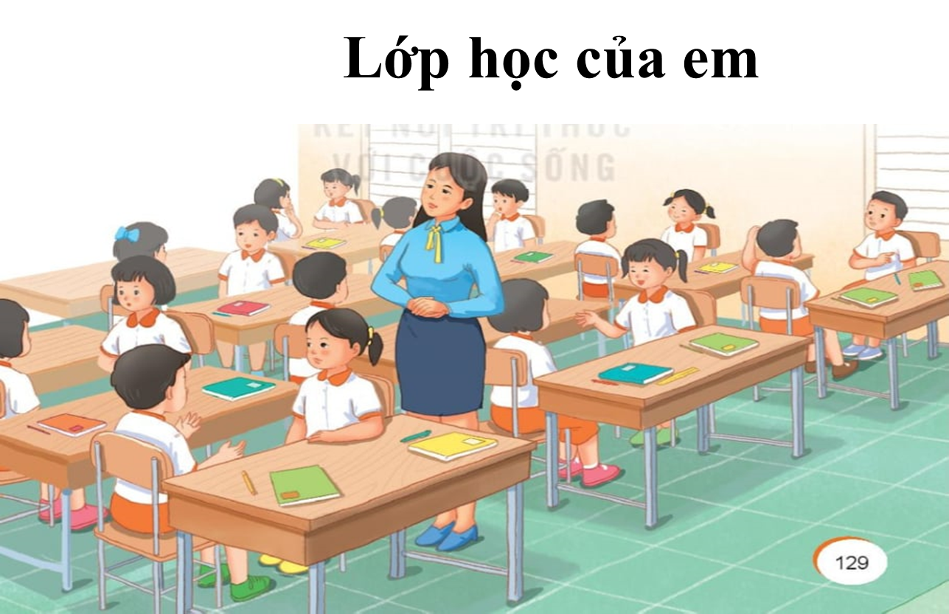

Slide 9





CỦNG CỐ

